Slide 1
Муниципальное бюджетное дошкольное
образовательное учреждение
«Каргасокский детский сад №3»
«Путешествие в осенний лес»
Выполнил воспитатель Жирнова Ю.А
Каргасок 2024г.

Slide 2
Цель:
Познакомить детей с осенними явлениями в природе.
Задачи:
Уточнить приспособления животных в условиях данного сезона.
Закрепить знания об осенней одежде человека. Развивать эмоциональную отзывчивость детей.

Slide 3
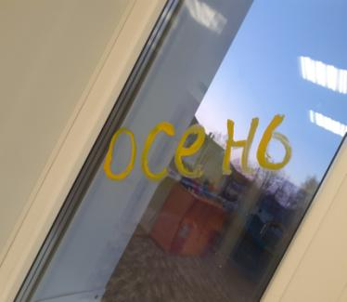
Летят дождинки
Летят, летят дождинки,
Не выйдешь из ворот.
По вымокшей тропинке
Сырой туман ползёт.
У погрустневших сосен
И огненных рябин
Идёт и сеет осень
Душистые грибы!
И. Демьянов

Slide 4
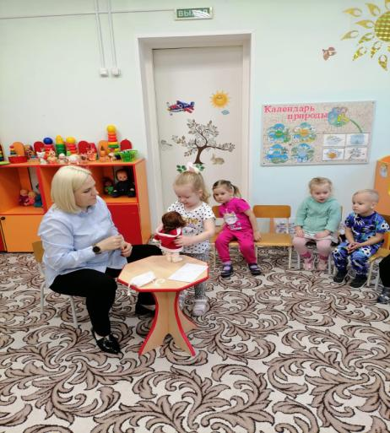
Интегрированное занятие: задействованы познавательная, речевая и физические области развития.

Slide 5
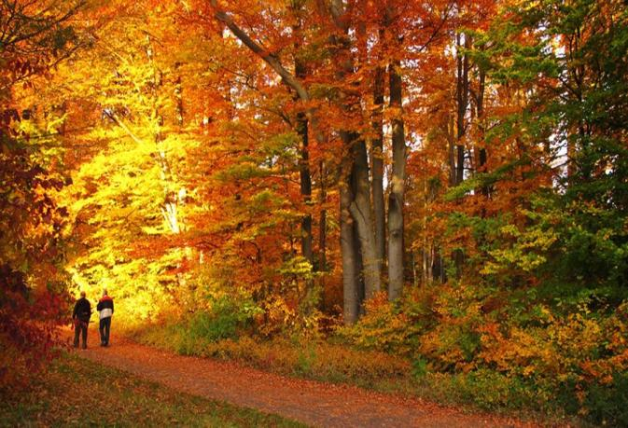
Признаки осени в живой природе:
листья лиственных деревьев меняют цвет и опадают,
травянистые растения увядают.

Slide 6
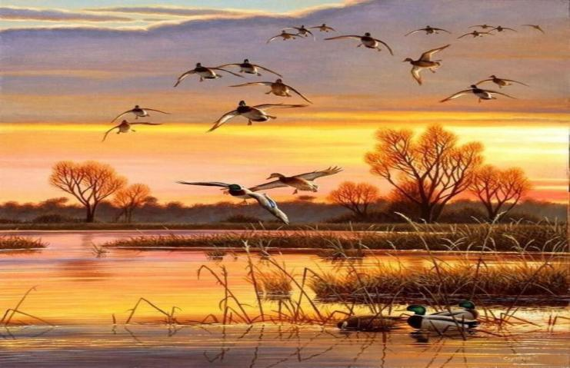
Перелётные птицы улетают в тёплые края.

Slide 7
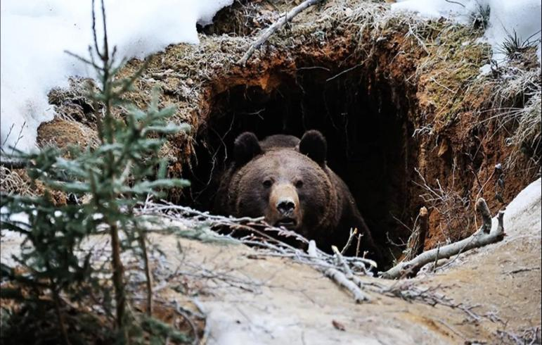
Медведь готовится к зимней спячки.

Slide 8
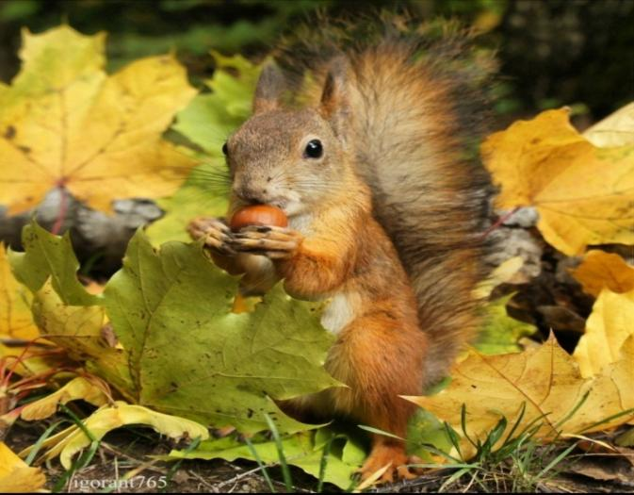
Белка делает запасы на зиму.

Slide 9
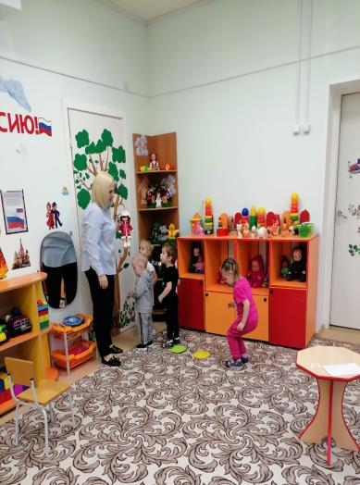
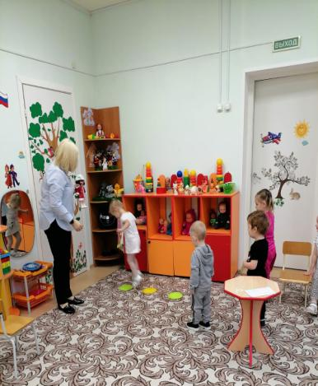
«С кочки на кочку»

Slide 10
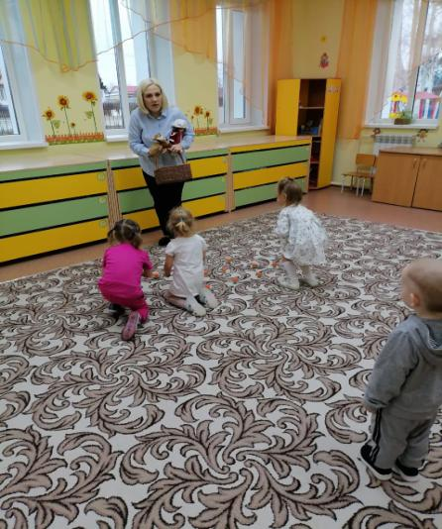
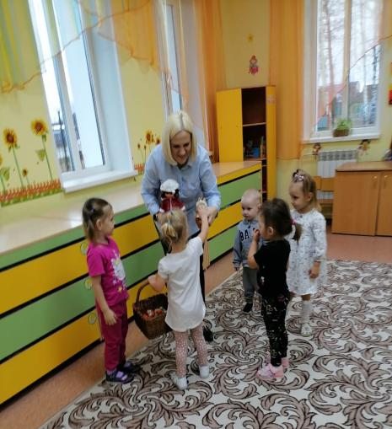
Встреча с Белочкой.

Slide 11
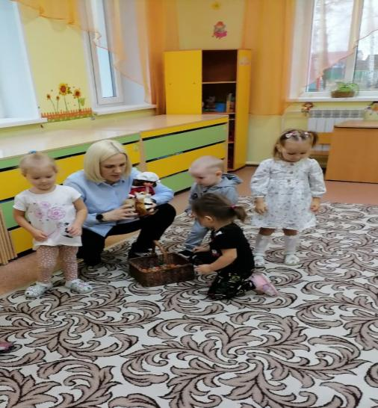
Игра средней подвижности «Собери грибы».

